Slide 1




课程设计B 结题报告
信号频率估计算法仿真与分析
组员：石铭宇 万郁彬 梁展博 尹子昂 杨炫辉
报告日期：2024年7月31日

Slide 2
01
算法分析
02
仿真分析
03
结论

Slide 3

频率估计算法分析

Slide 4

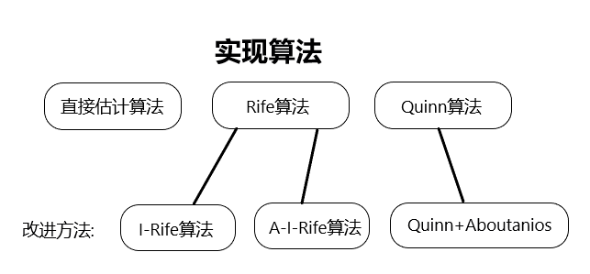
01
算法分析

Slide 5

01
算法分析：直接估计法
直接估计法
对信号进行FFT后，搜索幅度最大的频率谱线，并以此作为得到的估计信号频率，但当出现栅栏效应甚至频谱泄露的情况时，估计误差大，因此作为同改良算法的比较参考。

Slide 6
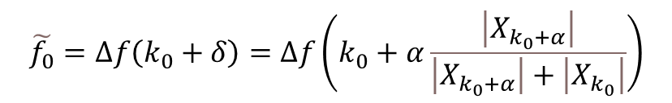
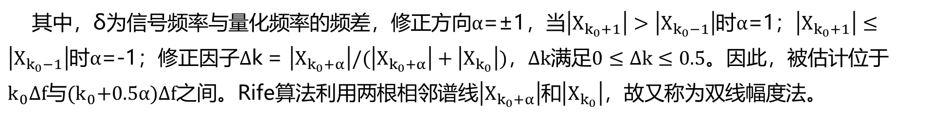
01
算法分析：Rife算法及其改进
Rife算法
Rife算法给出的频率估计公式：
$$\tilde{f_{0}}=∆f\left(k_{0}+δ\right)=∆f\left(k_{0}+α\frac{\left|X_{k_{0}+α}\right|}{\left|X_{k_{0}+α}\right|+\left|X_{k_{0}}\right|}\right)$$
其中，δ为信号频率与量化频率的频差，修正方向$α$=±1，当$\left|X_{k_{0}+1}\right|>\left|X_{k_{0}−1}\right|$时$α$=1；$\left|X_{k_{0}+1}\right|≤\left|X_{k_{0}−1}\right|$时$α$=-1；修正因子$∆$k = $\left|X_{k_{0}+α}\right|/(\left|X_{k_{0}+α}\right|+\left|X_{k_{0}}\right|)$，$∆k$满足$0≤∆k≤0.5$。因此，被估计位于$k_{0}∆f$与${(k}_{0}+0.5α)∆f$之间。Rife算法利用两根相邻谱线$\left|X_{k_{0}+α}\right|$和$\left|X_{k_{0}}\right|$，故又称为双线幅度法。
文献中给出的Rife算法频率估计方差的计算公式为：
由上式可知，适度信噪比条件下，信号真实频率f0接近最谱线和次大谱线中间区域时，Rife算法的估计性能很好；信噪比条件较差时，估计误差很大。

Slide 7
01
算法分析：Rife算法及其改进
I-Rife
A-I-Rife
I-Rife算法目的是提高频率估计的准确性和抗噪声能力。具体改进如下：
1.优化谱线选择。选择在频率上更靠近的谱线进行频率估计，其值相对较大，对噪声的免疫力更强。
2.确定修正方向。I-Rife算法引入了一个修正方向参数α，确保了在频率修正时选择的方向能够最大化减少误差。
3.频谱细化技术。为了获得更精细的频谱信息，I-Rife算法可以采用Zoom-FFT等技术。这些技术能够在特定频率范围内提高频谱分辨率，从而提供更加精确的频率估计。
A-I-Rife算法在I-Rife算法的基础上进一步改进，目的是使估计结果受到噪声影响最小。具体改进如下：
1.更细致的谱线比较。A-I-Rife算法引入更多谱线比较，选择更合适的进行插值计算。
2.不同的插值计算策略。为第一个改进的延续，能够更加准确地捕获频率位置，减小噪声的影响。
3.动态调整频移因子。根据频谱比较结果，动态调整频移因子的计算方式，确保无论真实频谱位置如何，估计结果都能够更接近实际频率。

Slide 8
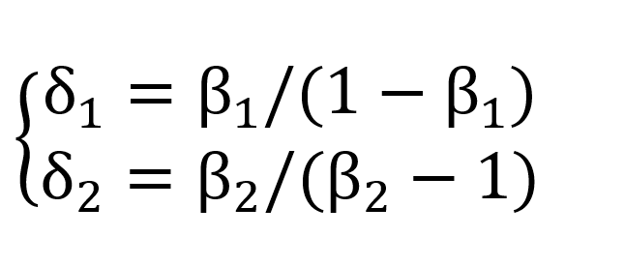
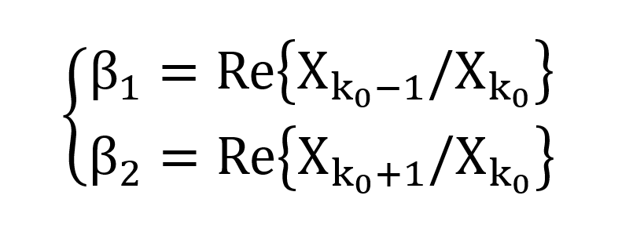
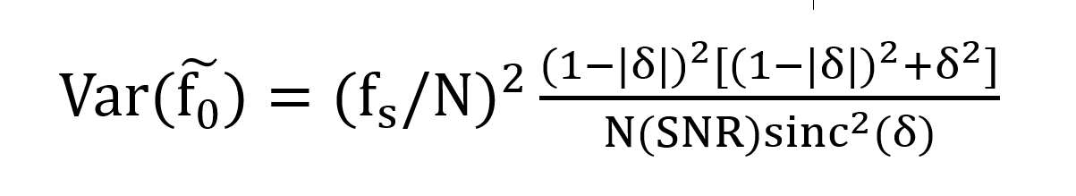

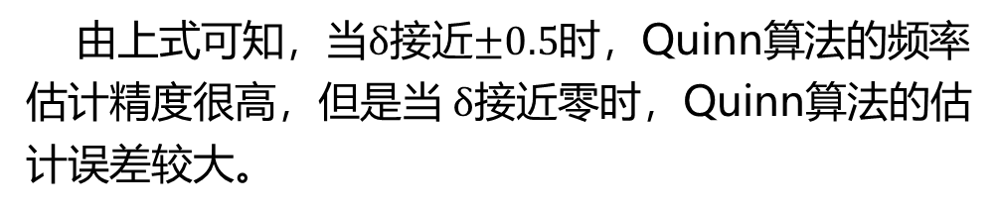
01
算法分析：Quinn算法及其改进
Quinn算法
Quinn+Aboutanis迭代
Quinn算法给出的频率估计公式：
$$\tilde{f_{0}}=∆f\left(k_{0}+δ\right)$$
$$δ=\left\{\begin{aligned}&δ_{2},δ_{1}>0,δ_{1}>0 \\ &δ_{1},others\end{aligned}\right.$$
将Quinn算法和Aboutanios迭代算法相结合。Aboutanios迭代算法的复杂度较高，通过Quinn算法代替第一次迭代，可大大降低Aboutanios迭代算法的复杂度，同时通过Aboutanios迭代算法使得Quinn算法的估计频率更精确。
其中， $δ$为频率修正项，表示为：
文献中给出的Quinn算法频率估计方差的计算公式为：
由上式可知，当$δ$接近$±0.5$时，Quinn算法的频率估计精度很高，但是当 $δ$接近零时，Quinn算法的估计误差较大。

Slide 9
仿真分析

Slide 10
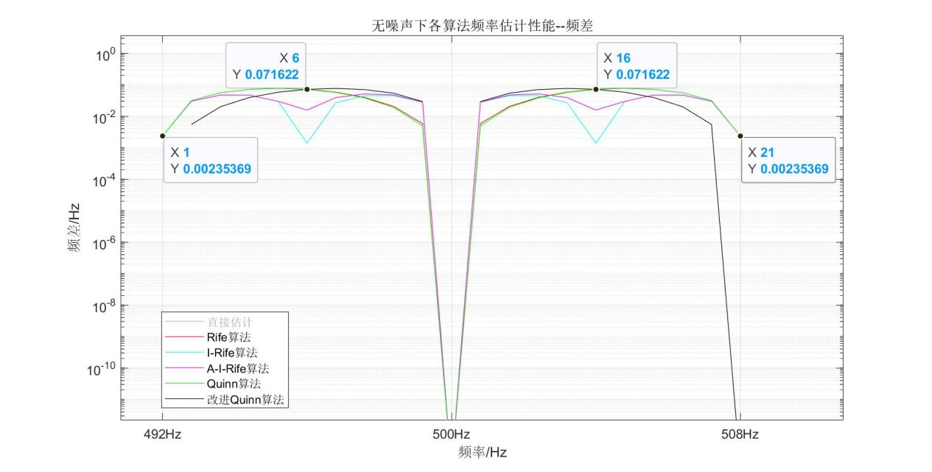
02
仿真分析：无噪声情况
图1-1 无噪声：估计偏差-信号频率
图1-2 无噪声：估计偏差-信号频率（放大）
分析：①直接估计由于栅栏效应，虽然如果待测频率落在DFT的频点上，可以准确的估计出频率，但是当待测频率落在谱线间的时候，有明显的频率估计误差，而使用算法后的频率估计性能得到明显提高；
②相比原Rife算法，改进后的Rife算法在保证Rife算法性能的同时，在某些频率上得到了更好的提升。

Slide 11
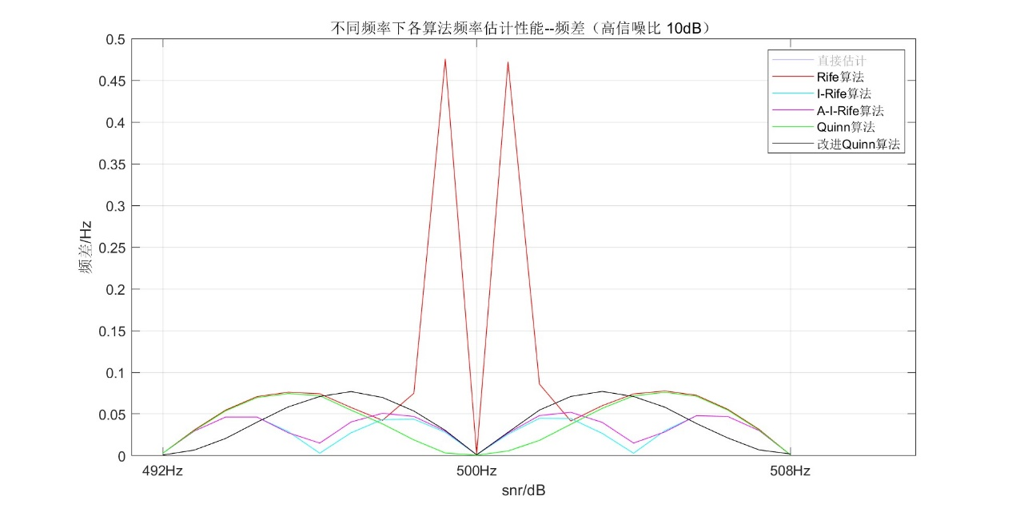
02
仿真分析：有噪声情况（高斯白噪声，SNR=10dB）
放大
分析：高信噪比下：
①所有算法在谱线的点上，均表现良好，能准确估测出频率，但在谱线附近，Rife算法表现出误差激增的现象，这一现象在改进后得到明显改善；
②直接估计在非DFT谱线处，表现差，而其他算法均解决的这一状况
③Rife算法和Quinn算法改进后在DFT的谱线附近附近方差明显减小，即二者经改进后，在谱线附近频率估计不稳定的问题的到改善。

Slide 12
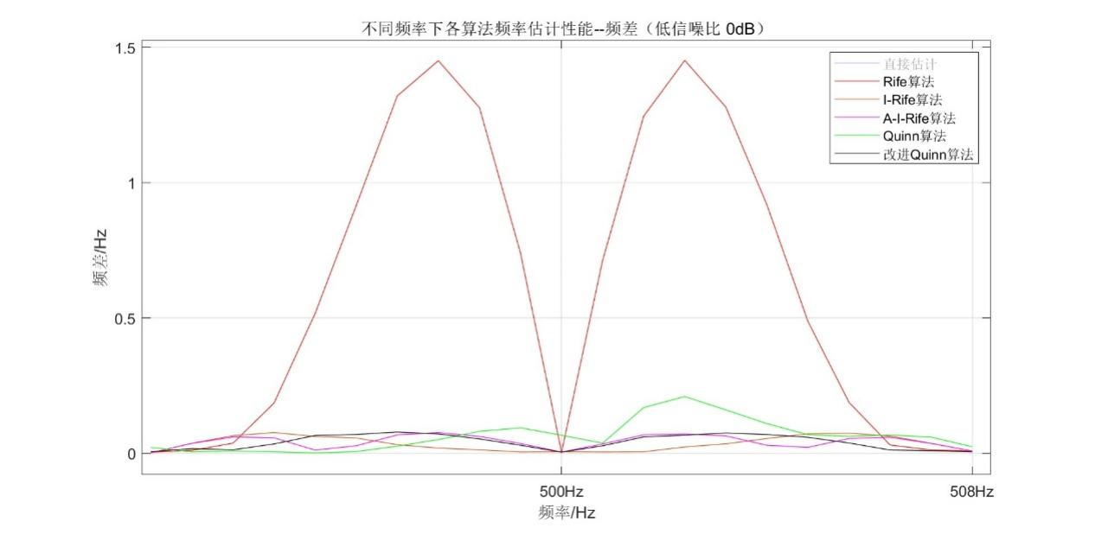
02
仿真分析：有噪声情况（高斯白噪声，SNR=0dB）
放大
分析：低信噪比下：同高信噪比相比
①Rife和Quinn算法的性能表现出不同程度的恶化，但改进后的算法依然较为精确；
②由于噪声的增加，信号频率估计的稳定性，即方差也均遭到恶化，但基本情况仍同高信噪比类似，表现为
Rife ＜ Quinn ≈ 改进Quinn ＜ I-Rife ≈ A-I-Rife

Slide 13
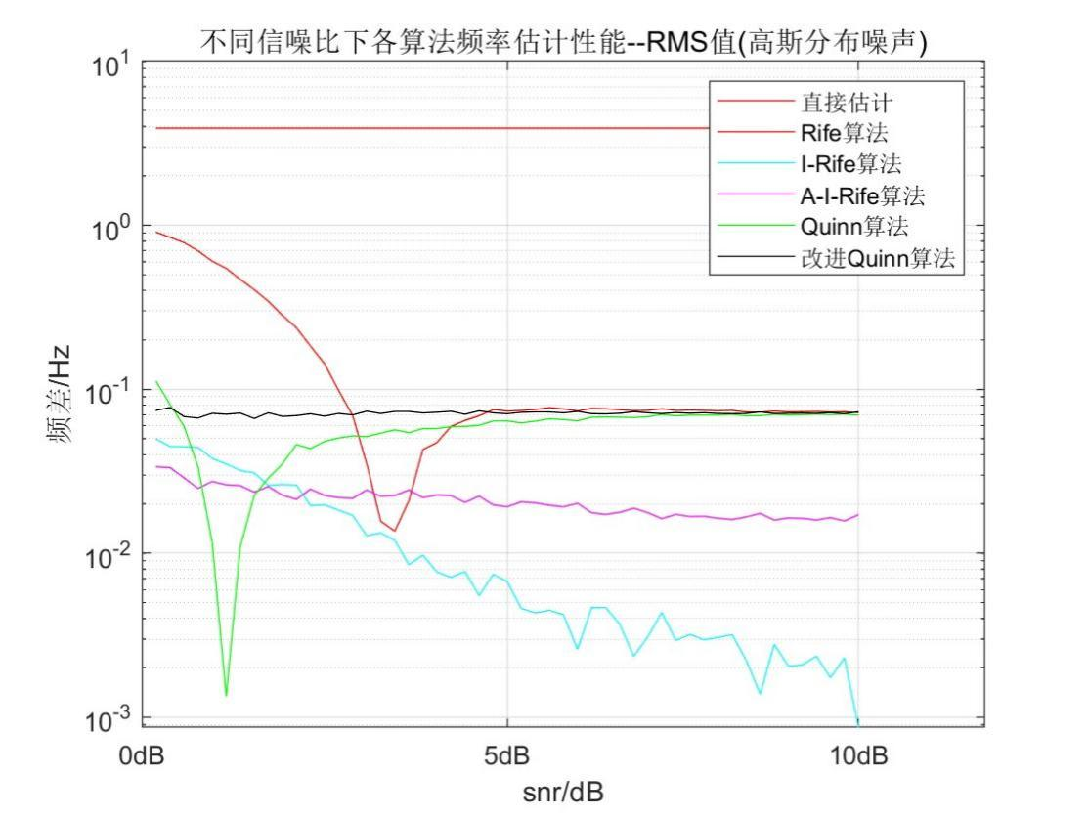
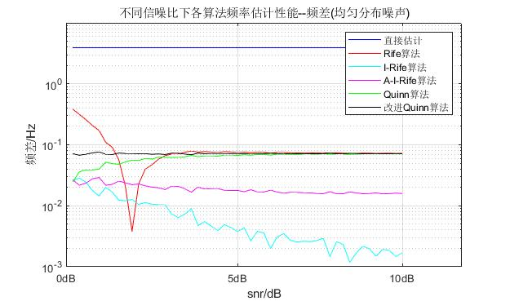
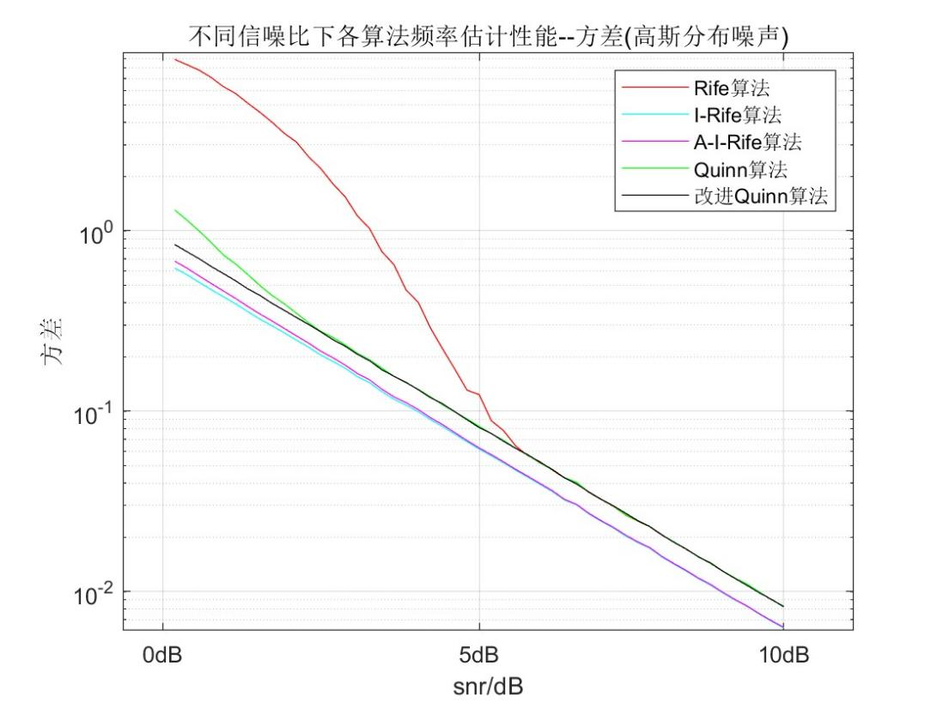
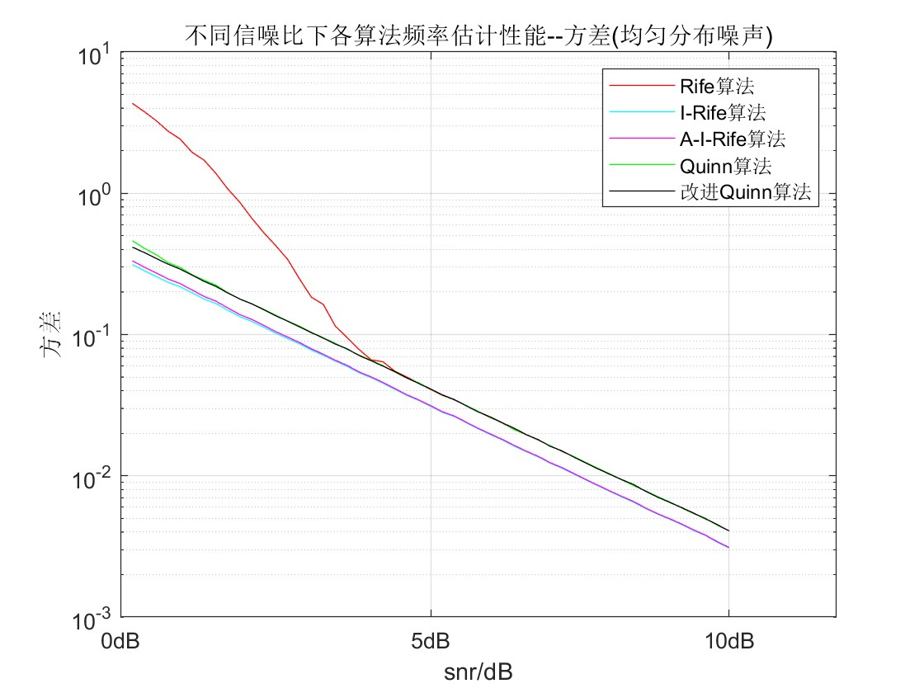
02
仿真分析：不同分布噪声（高斯分布、均匀分布）

Slide 14
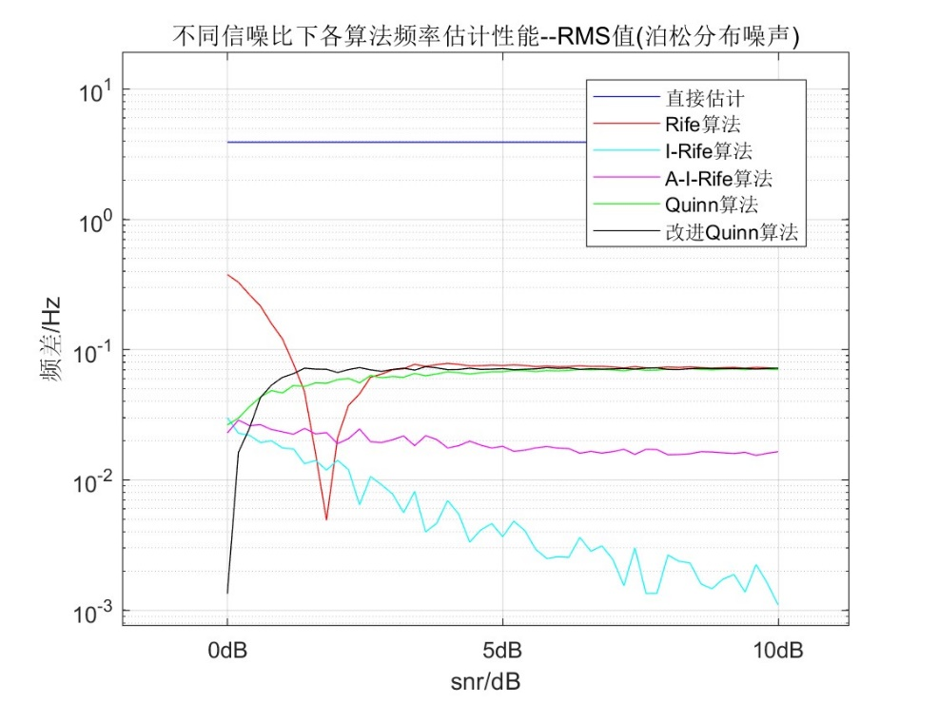
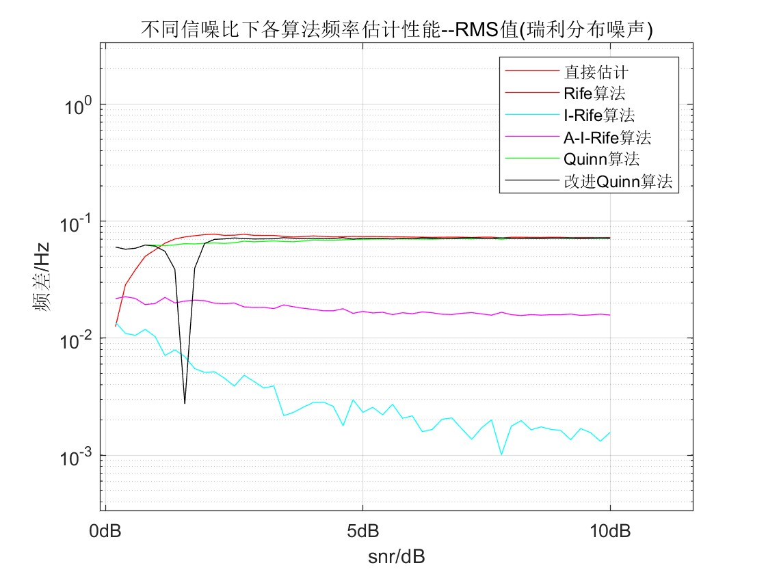
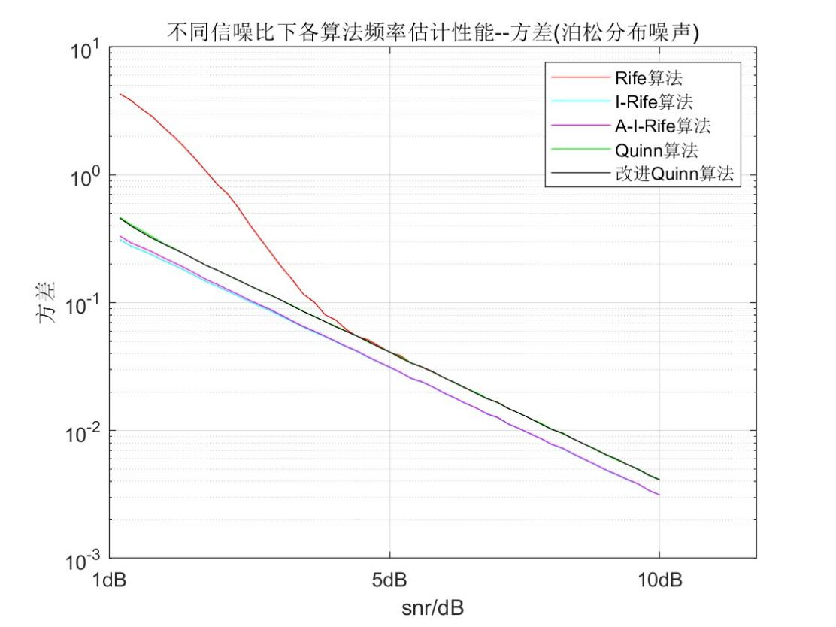
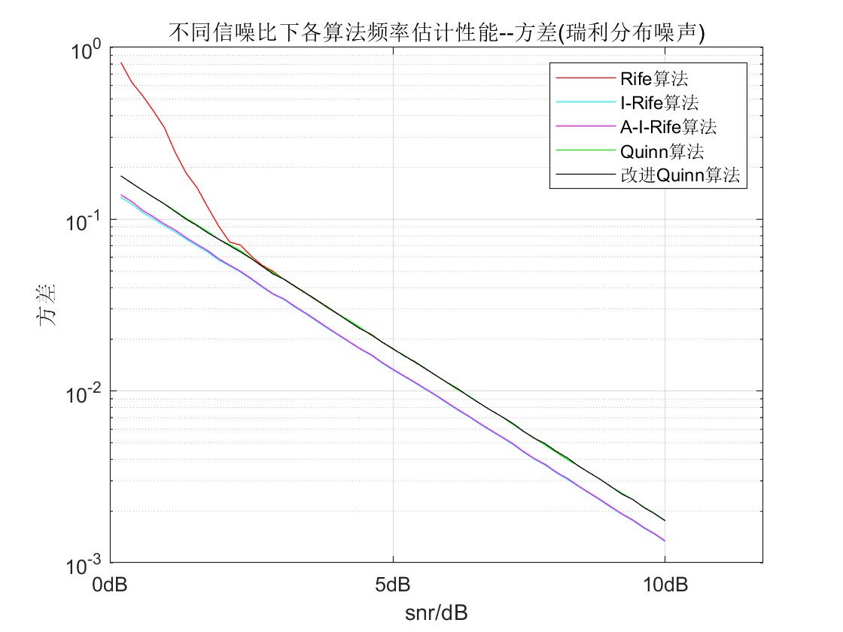
02
仿真分析：不同分布噪声（泊松分布、瑞利分布）

Slide 15
02
仿真分析：不同分布噪声
分析：① 直接估计与使用算法后的效果差别较大。不同噪声类型下，频差大小与方差差别总体差别较小，其中在瑞利分布下方差最小，下降较快，效果最好；
② Rife算法在低信噪比下（除瑞利分布）较改进后的频率估计波动较剧烈，频率估计方差较大，改进后的I-Rife和A-I-Rife改善了这一点，方差更小，频率估计性能更稳定。其中A-I-Rife在的情况下变化较I-Rife频差更稳定，二者虽方差相近，但A-I-Rife算法受信噪比的影响更小，其估计频差保持在一个较为稳定的值。
③ Quinn算法在低信噪比的高斯噪声下，改进后的Quinn算法在低信噪比的瑞利噪声下，频率估计的波动也较大。
④ 改进Quinn算法的在噪声这一条件上的改进并不明显，但Rife的改进算法无论是低信噪比还是高信噪比均对Rife有显著提升。具体表现为：
（低信噪比）频率估计误差：Rife ＞ Quinn≈改进Quinn ＞ I-Rife ≈ A-I-Rife；
（高信噪比）频率估计误差：Rife ≈ Quinn≈改进Quinn ＞ A-I-Rife＞I-Rife；
（低信噪比）频率估计方差：Rife ＞ Quinn≈改进Quinn ＞ I-Rife ≈ A-I-Rife；
（高信噪比）频率估计方差：Rife ≈ Quinn≈改进Quinn ＞ A-I-Rife ≈ I-Rife；

Slide 16
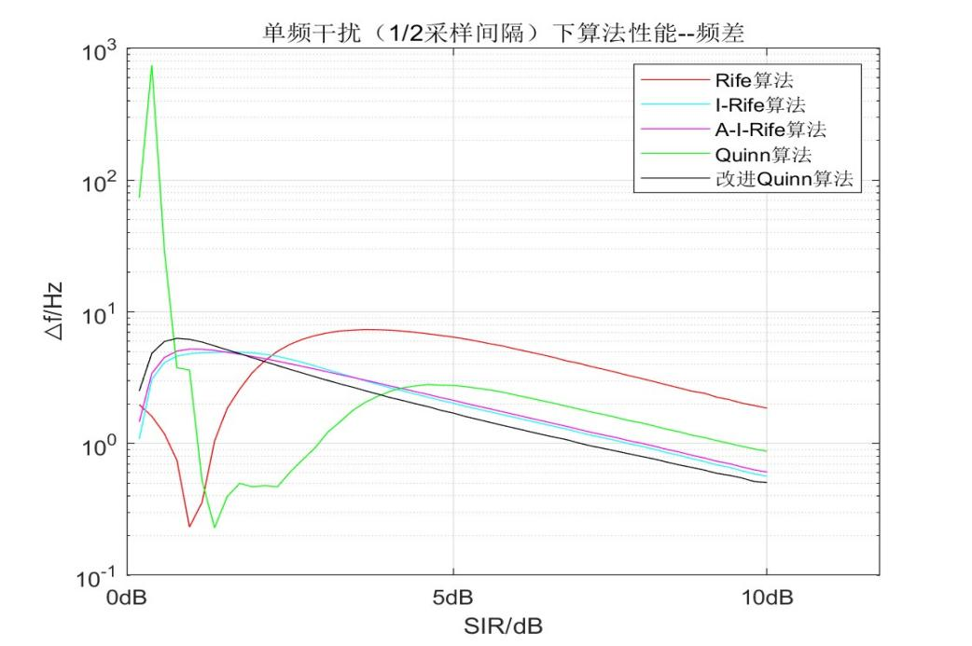
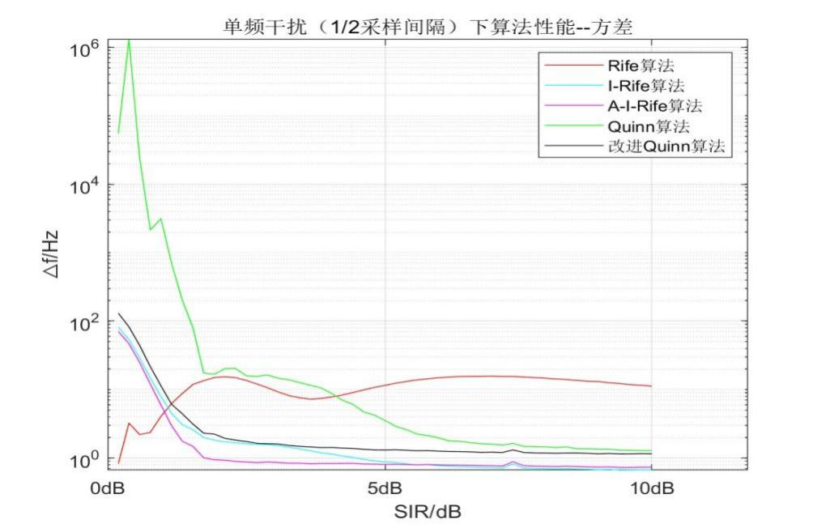
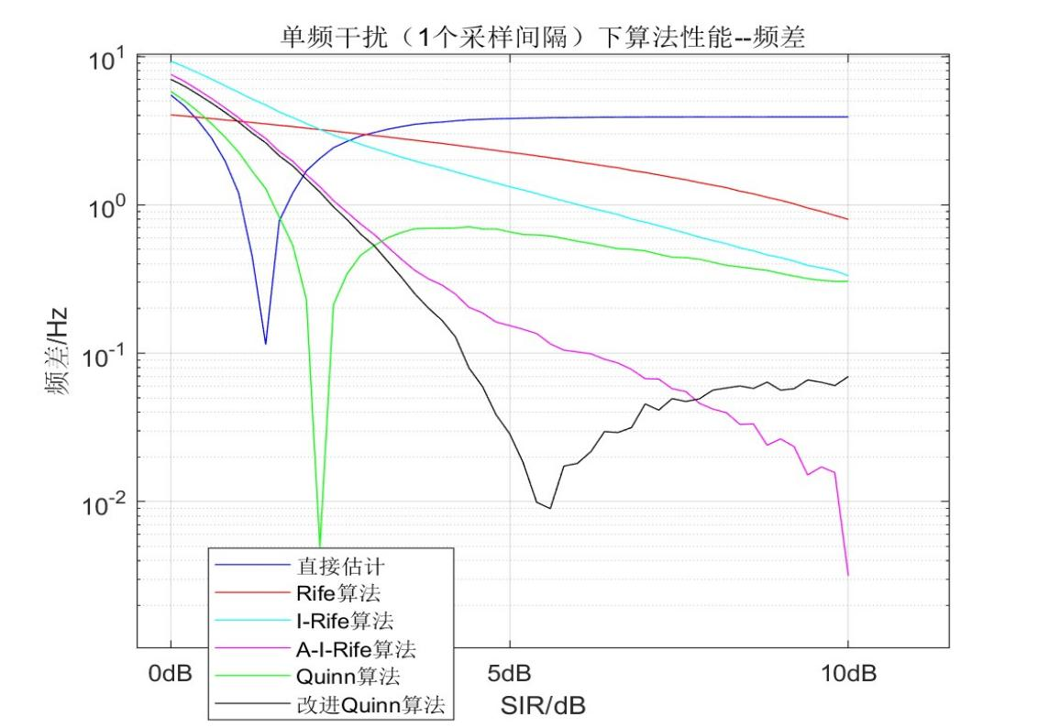
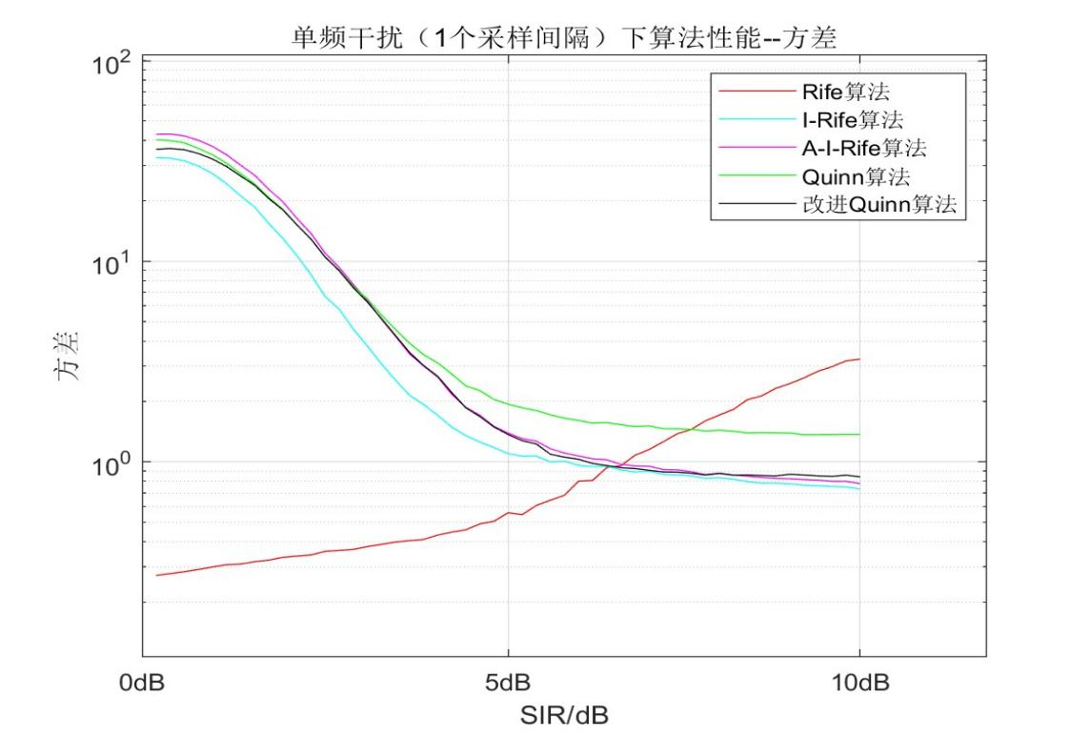
02
仿真分析：单频干扰
分析：①单频干扰下， Quinn受干扰影响较大，其性能随信干比的波动较大；Rife算法次之。
②Quinn的改进算法和A-I-Rife算法抗干扰能力最强，其性能并不会随着信干比而剧烈变化，I-Rife算法则较为次之，但也在Rife的基础上做出的改善。
②半个采样间隔下与一个采样间隔对比下，频差更大，但方差更小。其距估计频率的点更近，也符合事实。

Slide 17
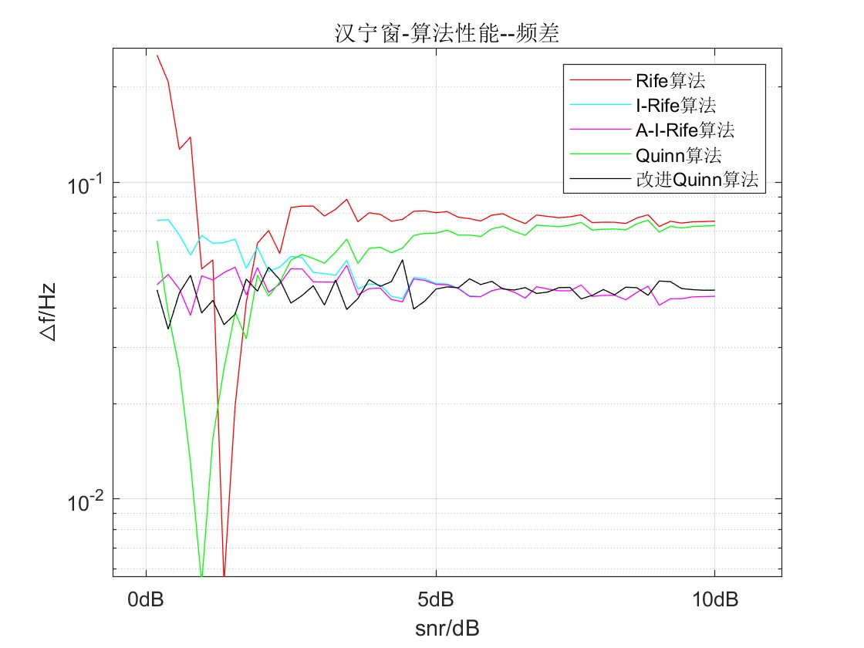
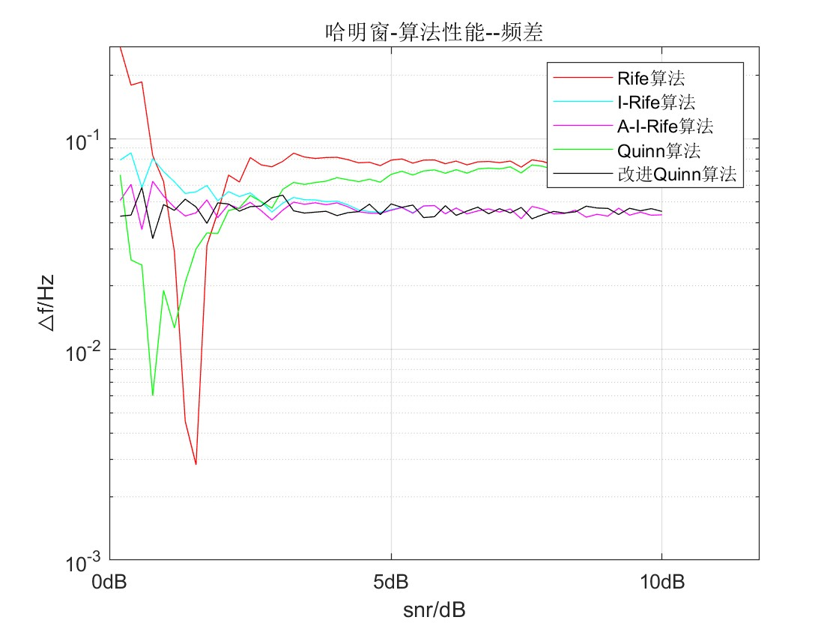
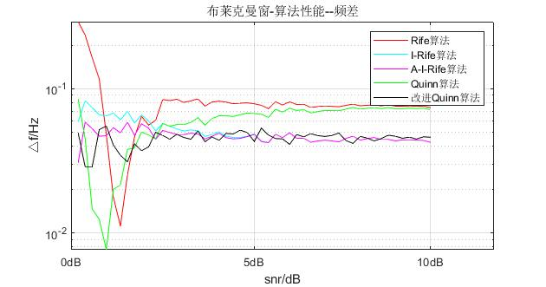
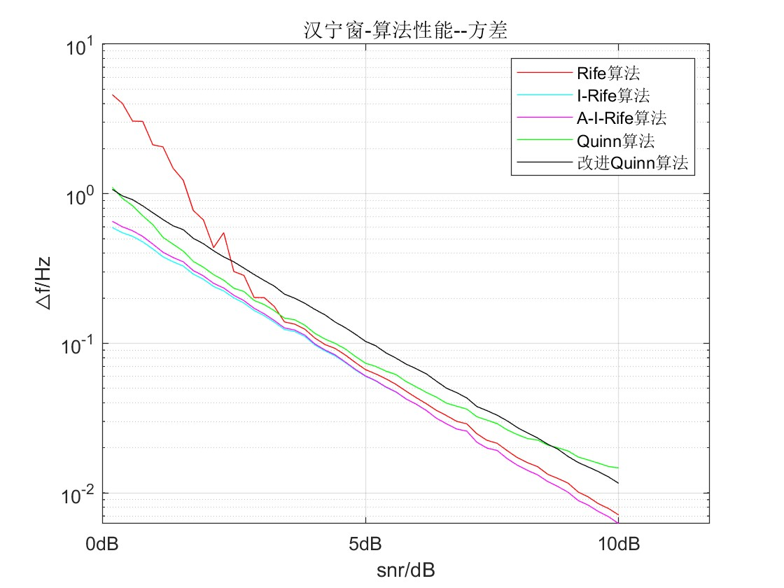
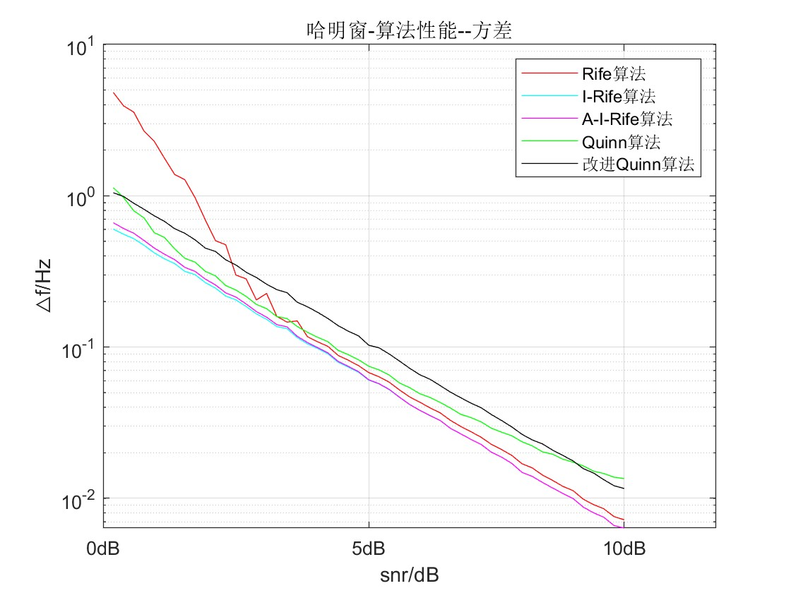
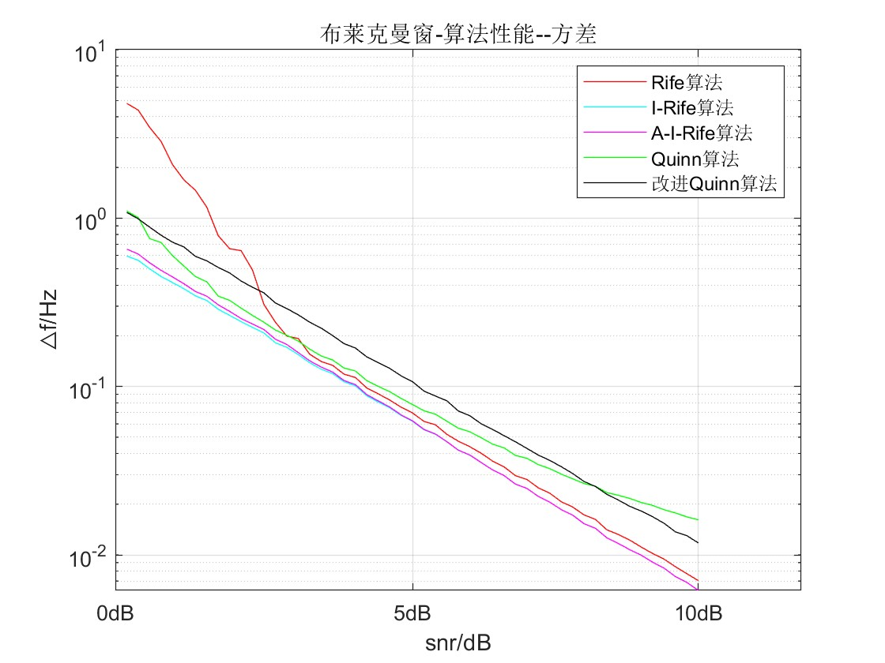
02
仿真分析：不同窗函数

Slide 18
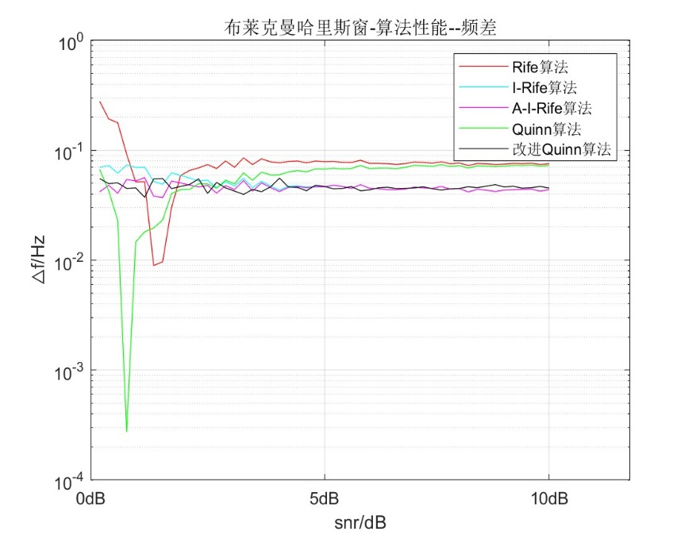
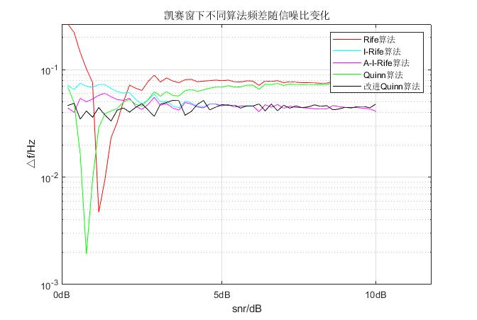
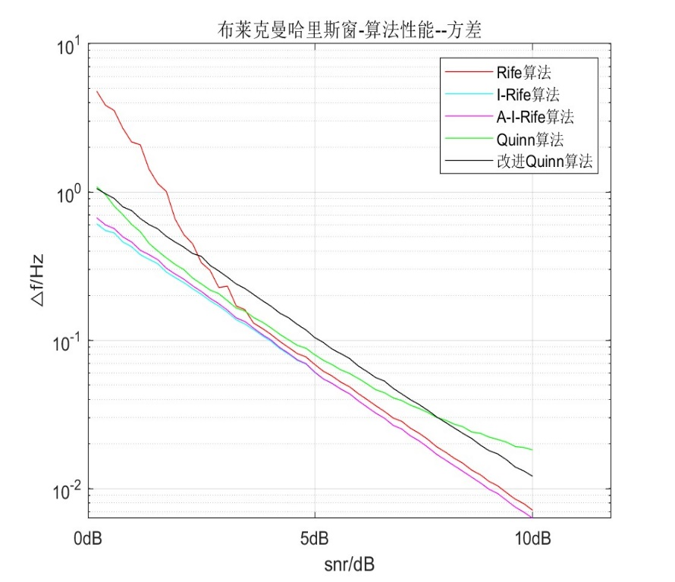
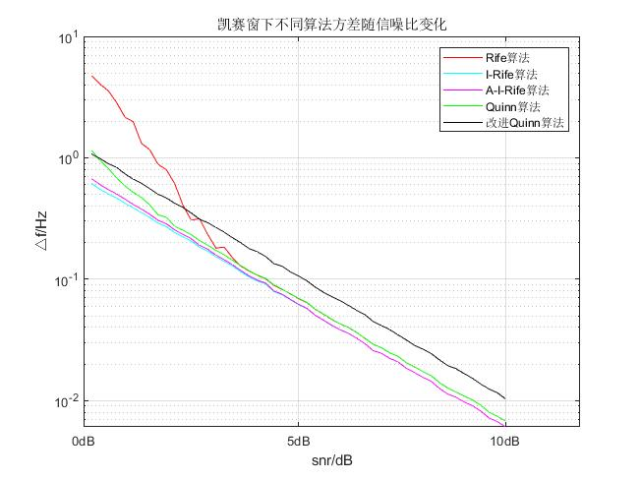
02
仿真分析：不同窗函数
分析：①加窗都会带来误差。凯赛窗>布莱克曼哈里斯窗>布莱克曼窗>哈明窗>汉明窗
②低信噪比情况下，加窗对Rife和Quinn算法的影响都较为剧烈，他们的频率估计性能随信噪比的变化波动较大；尽管高信噪比下，二者的估计误差趋于稳定，但依然明显高于改进后的算法。
③在加窗这一条件上，改进算法的频率估计误差和方差均做出了改善，表现为：
（低信噪比）频率估计误差：Rife，Quinn不稳定，改进Quinn≈I-Rife≈A-I-Rife；
（高信噪比）频率估计误差：Rife≈Quinn＞改进Quinn≈A-I-Rife≈I-Rife；
（低信噪比）频率估计方差：Rife＞改进Quinn＞Quinn＞I-Rife≈A-I-Rife；
（高信噪比）频率估计方差：改进Quinn＞Rife≈Quinn≈A-I-Rife≈I-Rife；

Slide 19
总结

Slide 20
03
总结
总体来说，随着信噪比/信干比的增大，RMS误差都会减小。而不同的噪声类型和窗函数也会影响估计误差。同时对于不同的算法，频率落在间隔里的位置不同所对应的误差也不一样。同时改进的算法也在不同方面对原算法做出了不同程度的改进，各自有着各自的优点。
具体来说，A-I-Rife做出的提升，主要体现在稳定性，其估计性能并不会随着信噪比/信干比的变化，出现明显波动，这依靠其强大的抗干扰能力；I-Rife做出的提升主要体现在频率估计误差上，其在高信噪比条件下表现出优异的性能；Quinn算法在Rife算法的基础上，加入了相位信息，使得靠近DFT谱线的频率估计误差不会激增，但其在窗函数和干扰条件下仍有欠缺，性能波动较大，而改进Quinn算法解决了这一点。

Slide 21
03
总结
项目分工
石铭宇：算法编写，开题报告，结题报告
万郁彬：开题答辩，仿真，开题PPT
梁展博：仿真，结题PPT
尹子昂：结题报告，论文查找
杨炫辉：开题PPT，论文查找，结题PPT
所有组员参与实验思路的设计。

Slide 22
谢谢

